Slide 1

GITHUB CI/CD

Slide 2

Eiklab
Studentinvasjon og teknisk utvikling
Aktiviteter som: prototyping, elektronikk, koding, design osv
Holder workshops og hackathons
Det er bare å stikke innom om du er gira på et prosjekt eller lignende

Slide 3
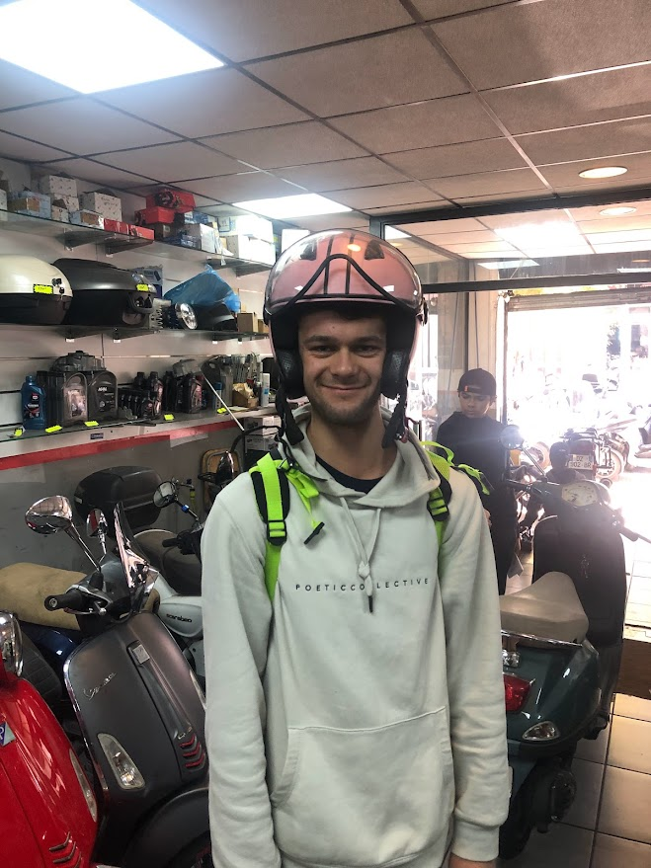

Dagens workshopholdere
Even
4. året miljøfysikk
Holdt en ws i Git og bidratt i ws i design, animasjon og webutvikling
Stein Oskar
4. året robotikk
Holdt ws i design, animasjon og webutvikling, og hjulpet meg i Git

Slide 4
Dagens mål
Dagens mål er at vi skal se hvordan vi kan bruke Github actions til å automatisere prosjekter. Vi skal holde det så enkelt som mulig.
Mitt mål er at dere skal se at dere har muligheten til å bruke disse verktøyene. Jeg skal ikke gå teknisk inn på verktøyene, det må dere finne ut av på egenhånd.

Slide 5
Dagens agenda
Hva er GITHUB?
Hva er GITHUB CI/CD?
Hvorfor skal vi bruke CI/CD?
Hvordan bruker vi CI/CD?

Slide 6
GITHUB
Github er en versjonkontrollplatform som eies av Microsoft
Lar deg lagre, kontrollere, spore endringer i kode
Enkelt forklart er det Onedrive som er spesialisert for koding

Slide 7
Hva er CI/CD?
CI/CD står for Continuous Integration og Continuous Delivery
Det er en arbeidsflyt for programvareutvikling som automatiserer prosessen med å bygge, teste og distribuere kode.

Slide 8
Eksempel DNB
Det er svært viktig at DNB er 100% sikre på at endringer de gjør i sine systemer er riktige.
Når en utvikler pusher kode til DNB, vil en rekke automatiserte tester starte.
Først settes det opp en fiktiv data som henter koden. Deretter bygges prosjektet.

Slide 9
Det testetes at prosjektet kan bygges og at alt fungerer som det skal. Dette sjekkes av blant annet tester som DNB har lagd.
Hvis testene lykkes, pakkes koden og distribueres til et testmiljø
Når koden er godkjent, kan den distribueres til produksjonsmiljøet.
Produksjonsmiljøet er DNBs digitale tjenester som bankens kunder bruker.

Slide 10
Hvorfor skal vi bruke CI/CD?
Når vi pusher kode ønsker vi jo selvfølgelig at koden skal være feilfri og at den skal fungere som ønsket.
Men det er fort gjort å pushe feil inn i prosjektet.
Derfor kan vi lage tester som automatisk sjekker om det er feil i koden når vi pusher kode til main.

Slide 11
Ved å tidlig oppdage feil og bugs i koden slipper man ekstrajobben med å finne feilene og rydde opp rotet senere.
Dette er veldig viktig i større prosjekter.

Slide 12
Så hva skal vi gå gjennom i dag?
Dere får et repo hvor det blant annet ligger to python filer. Den ene filen inneholder funksjoner som regner ut areal av noen figurer. Den andre filen inneholder pytest-tester som sjekker at arealfunksjonene faktisk fungerer som ønsket.
Vi skal automatisere prosjektet vårt slik at disse testene kjører automatisk når vi pusher til main.

Slide 13
Vi skal også prøve å lage en enkel html side og teste at den ikke inneholder feil.

Slide 14
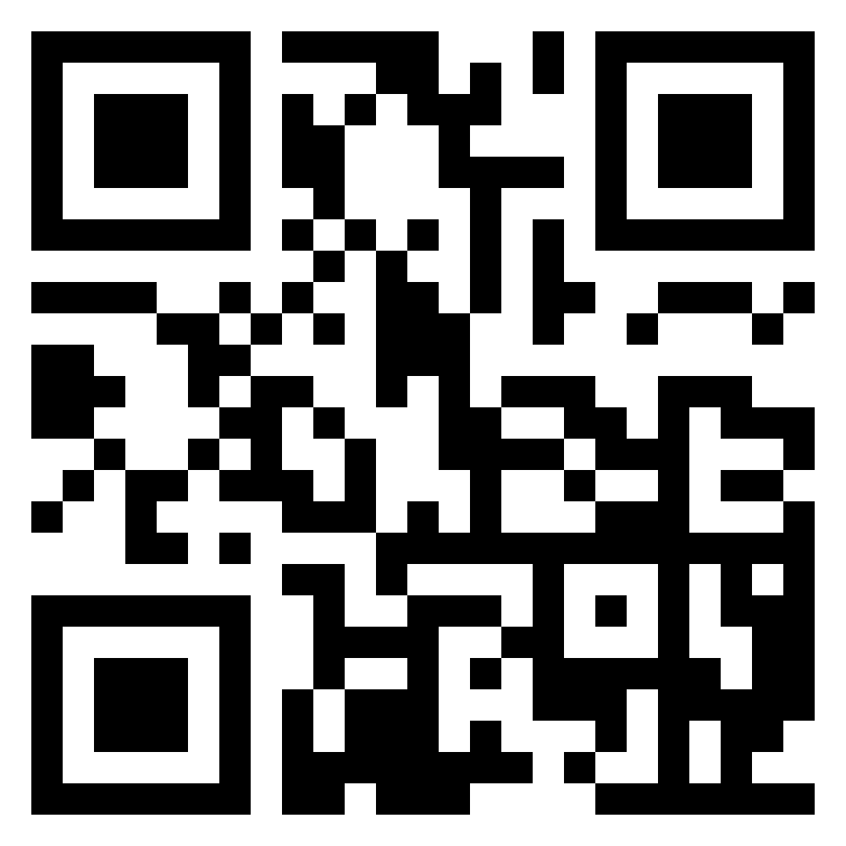
Tilbakemeldinger

